Slide 1
université de Constantine faculté de médecine département de chirurgie dentaire service de prothèse
La mise en condition

Slide 2
plan
Introduction
2. Définition
3.Mise en condition psychique
4.Mise en condition tissulaire++++++
5.Mise en condition neuro-articulaire
6.Mise en condition esthétique
7.Mise en condition phonétique
8.conclusion

Slide 3
1-Introduction
Le port de prothèses complètes plus ou moins inadaptées s’accompagne d’ altérations de l’ensemble des tissus impliqués dans le port des prothèses. Les muqueuses, les muscles, les ATM et l’état psychologique des patients.

Slide 4
2- Définition
La mise en condition est constituée par l’ensemble des thérapeutiques ou des préparations destinées à placer le patient dans les conditions psychiques et physiques idéales pour recevoir une prothèse stable , rétentive, confortable et s’adapter rapidement à elle.

Slide 5
Les différents aspects de la mise en condition
La mise en condition psychique
La mise en condition tissulaire ++++
La mise en condition neuro-articulaire
La mise en condition esthétique
La mise en condition phonétique

Slide 6
La mise en condition psychique
Elle doit occuper la première place dans l’approche clinique d’un édenté total.
Il ne peut y avoir d’intégration organique ni d’adaptation possible à une prothèse amovible si son intégration psychique n’existe pas.

Slide 7
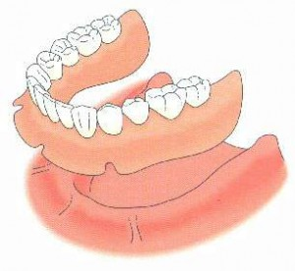
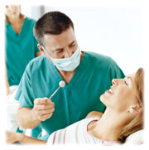
RELATION PATIENT-PRATICIEN
PROTHESE TRANSITOIRE

Slide 8
La mise en condition tissulaire
Les objectifs :
Réhabiliter la surface d’appui avant la réalisation d’une nouvelle prothèse.
Réhabiliter la surface d’appui après la réalisation de la prothèse ⎯→ approche post-prothétique permet d’améliorer la sustentation, la stabilisation, la rétention d’une prothèse nouvellement réalisée.

Slide 9
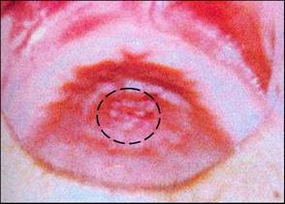
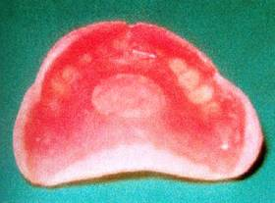
Exemples:

Slide 10
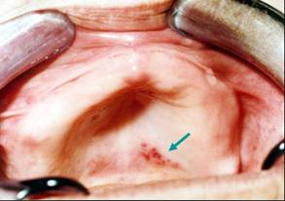
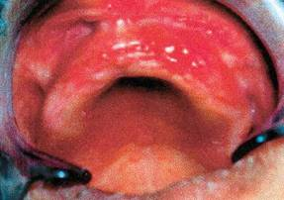
1-Inflammation localisée
2-Inflammation généralisée

Slide 11
Matériaux:
Le matériau : la résine acrylique à prise retardées
Ces matériaux se composent d’une poudre contenant du polyméthyl méthacrylate et d’un liquide contenant de l’éthanol et autres composants différents qui agissent comme plastifiants. (coe-confort – viscogel – coe soft – Fitt de Kerr – Hydrocast)

Slide 12
Les séquences cliniques
1 séance
4 temps cliniques
2 séance
2 à3 jours après ,
4 temps clinique
3 séance
Une semaine
Même chronologie
4 séance
5 séance
la prothèse est adressée au laboratoire pour une réfection totale
Au retour du laboratoire, la remise en place se déroule sans aucune difficulté tant au niveau de la muqueuse que de l’occlusion.

Slide 13
La chronologie des étapes de la mise en condition
1er temps : les erreurs d’occlusion sont corrigées par l’élimination des contacts prématurés, par l’adjonction de résine au niveau des dents de manière à rétablir si nécessaire le plan occlusal et la dimension verticale d’occlusion.

Slide 14
2eme temps:
l’intrados et les bords sont contrôlés.
À ce stade la prothèse doit être considérée comme un porte-empreinte individuel.
les bords en sur extension sont largement raccourcis,
les freins fortement échancrés de manière à assurer ou à rétablir la stabilité de la prothèse.
l’intrados prothétique est creusé en regard des trigones rétro molaires et des niches rétro molaires,
le bord prothétique au niveau du joint sublingual est raccourci par un meulage

Slide 15
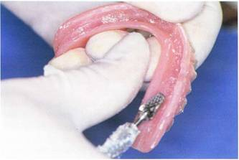
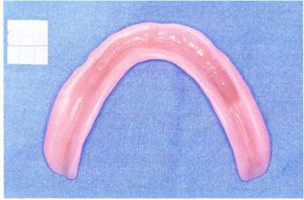
3eme temps: retouches au niveau de l’intra dos

Slide 16
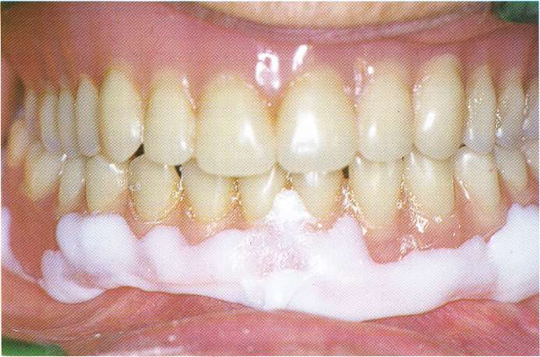
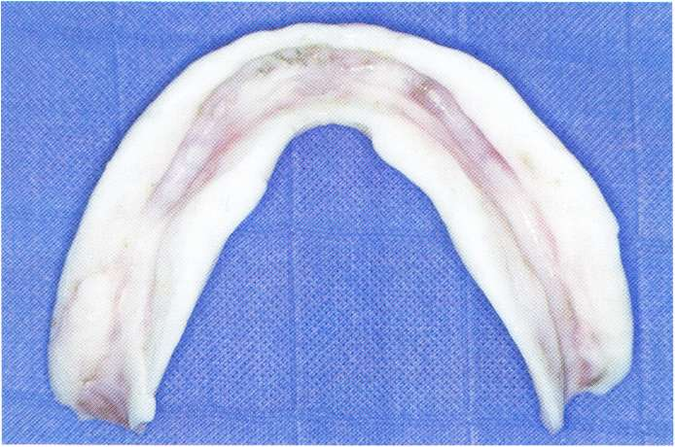
4eme tps: application de la résine & insertion de la prothèse en bouche

Slide 17
Après la gélification du matériau, la prothèse est retirée de la cavité buccale puis examinée.

Slide 18
2eme séance : 2-3 jours après
2-3 jours après
Se déroule en 4 temps:
Contrôle de la prothèse (intrados et bords)
Retouches (compression ,imprécision des bords)
Garnissage avec la résine à prise retardée
Mise en bouche & contrôle après prise

Slide 19
3eme séance:
Ces séquences se renouvellent de séance en séance, jusqu’à ce que l’intégrité de la surface d’appui soit rétablie et les qualités mécaniques de rétention, de stabilisation, de sustentation soient obtenues

Slide 20
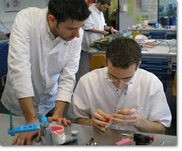
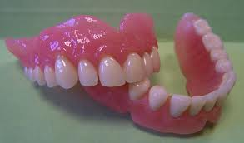
4eme séance:
Lorsque l’ensemble des problèmes a été résolu, la prothèse est adressée au laboratoire pour une réfection totale.

Slide 21
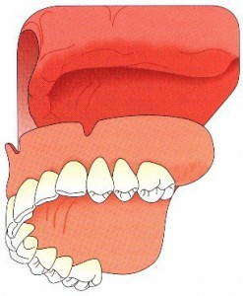
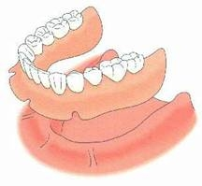
Dernière séance
Au retour du laboratoire, la prothèse est contrôlée puis désinfectée. la remise en place se déroule sans aucune difficulté tant au niveau de la muqueuse que de l’occlusion.

Slide 22
La mise en condition neuro-articulaire:
Objectifs :
les corrections de dimension verticale.
l’établissement d’une relation condylienne équilibrée.

Slide 23
cette dimension est progressivement augmentée :
Par apport de résine sur les faces occlusales des dents prothétiques.
Cependant, l’adaptation du patient à ces modifications d’épaisseur de la prothèse est lente, 90 jours environ.

Slide 24
Altération des relations condyliennes :
le praticien réalise les deux prothèses : la prothèse maxillaire (POP, montages). La prothèse mandibulaire, seules les dents antéro-inférieures définitives sont mises en place, deux bourrelets en résine remplacent les dents postérieures.

Slide 25
. Les prothèses sont insérées, puis les bourrelets sont corrigés par soustraction ou addition pour rétablir progressivement la stabilité occlusale.
Lorsque les structures condyliennes retrouvent leur position d’équilibre physiologique, les bourrelets sont remplacés par les dents prothétiques puis la réfection de la prothèse mandibulaire est réalisée au laboratoire.

Slide 26
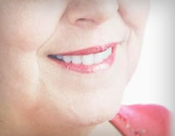
Mise en condition esthétique:
Le succès de l’intégration organique et psychique de la prothèse complète ne peut être optimal qu’à condition que le sourire recréé prothétiquement coïncide aussi fidèlement que possible avec l’image naturelle du patient.

Slide 27
Mise en condition phonétique:
* La prothèse transitoire facilite l’élimination progressive des doléances phonétiques. La mise en condition des organes para-prothétiques ayant une incidence dans l’émission et l’articulation des principaux phonèmes sera conduite simultanément avec la Mise en Condition tissulaire.

Slide 28
L’édenté total est prié d’avaler sa salive 7 à 8 fois ; la déglutition assure un pré modelage de la résine qui permet la création d’un relief en harmonie avec celui de la muqueuse tapissant la face dorsale de la langue.
Le patient sera invité à lire les consonnes L, T, D, J, CH, S, Z, F et V renforcées successivement par des voyelles, seront répétées dans l’ordre plusieurs fois.
Après l’adaptation de la phonation, la prothèse sera transférée au labo pour la réfection partielle ou totale.

Slide 29
Conclusion
La prothèse transitoire est une prothèse destinée a améliorée les conditions anatomiques et physiologiques des structures buccales du patient afin d’assurer à ce dernier une restauration esthétique et fonctionnelle .

